Slide 1
Detección de covid-19 y Neumonía
Samantha Colette Rodas 20004798
Josué David Contreras 20003074
Santiago Maldonado Barrios 19003827

Slide 2
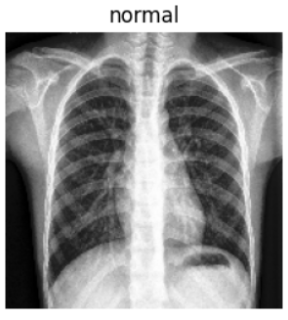
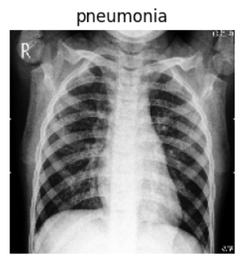
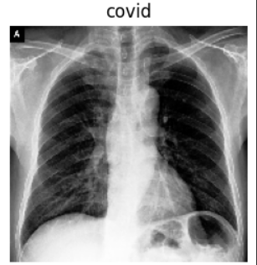
Introducción
?
CNN (Redes neuronales convolucionales) y Transfer Learning.
Clasificar las radiografías de tórax.
COVID-19, neumonía y normal.
?
?

Slide 3
Descripción del Dataset
Clases
137 radiografías de COVID-19
90 radiografías Normales
90 radiografías de Neumonía
251 imágenes para training
66 imágenes para testing
COVID 111
Normal 70
Neumonía 70
COVID 26
Normal 20
Neumonía 20
COVID-19
Neumonía Viral
Normal

Slide 4

Metodología
01
02
Preprocesamiento de imágenes.
Recopilación de datos médicos.
03
División del conjunto de datos en conjuntos de entrenamiento, validación y prueba.
04
Implementación de aumento de datos para mejorar la generalización del modelo.
05
Uso de transfer learning con un modelo pre entrenado (MobileNetV2) para aprovechar conocimientos previos.
06
Extracción de características del modelo preentrenado.
Construcción de un modelo personalizado utilizando las características extraídas.

Slide 5
Metodología
Compilación del modelo personalizado con una función de pérdida y un optimizador adecuados.
Entrenamiento del modelo personalizado utilizando el conjunto de entrenamiento.
08
Evaluación del rendimiento del modelo en el conjunto de validación.
07
09
10
Evaluación final del modelo en el conjunto de prueba.
Ajuste y refinamiento del modelo según sea necesario.
11
Análisis de los resultados y conclusiones.

Slide 6
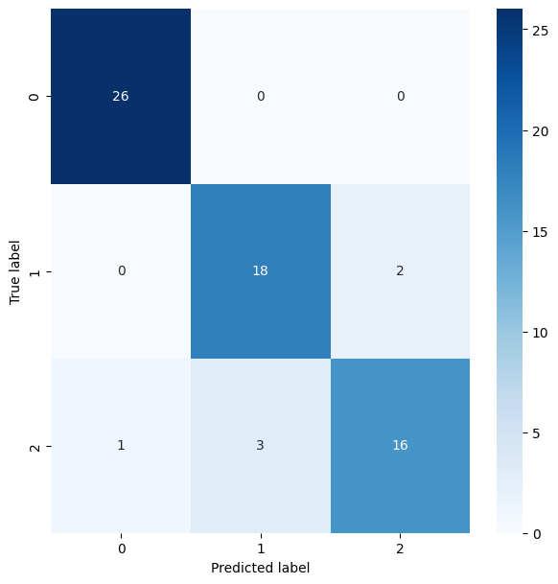
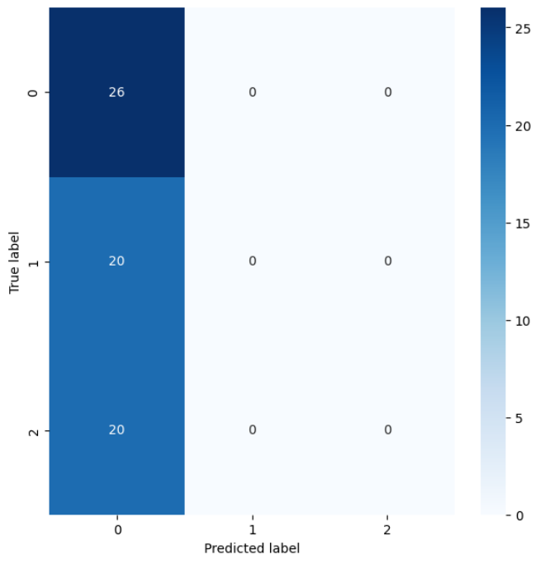
Resultados
loss: 0.1744 - accuracy: 0.9394
0 → COVID-19
1 → Normal
0 → COVID-19
2 → Neumonía
CNN
1 → Normal
loss: 1.0940 - accuracy: 0.3939
2 → Neumonía
Transfer learning

Slide 7

Conclusiones
Es posible utilizar técnicas de computer vision para la clasificación de radiografías con COVID-19, neumonía y casos normales. A través de la implementación de un modelo de clasificación basado en redes neuronales convolucionales y transfer learning, se logró obtener resultados en términos de precisión y rendimiento.
Se observó que el modelo fue capaz de distinguir con bastante precisión entre las diferentes clases de imágenes, lo que demuestra su capacidad para identificar casos de COVID-19 y neumonía en los rayos X de tórax.
Pudimos comprobar las diferencias que existen entre un modelo de CNN y transfer learing y como pueden desempeñarse de distintas maneras en un mismo problema, así como ver el diferente comportamiento de métricas.

Slide 8
Mejoras a futuro
● Recopilación de un dataset más grande.
● Implementación de técnicas de aumento de datos.
● Exploración de arquitecturas de modelos más avanzadas.
● Incorporación de técnicas de transferencia de aprendizaje.

Slide 9
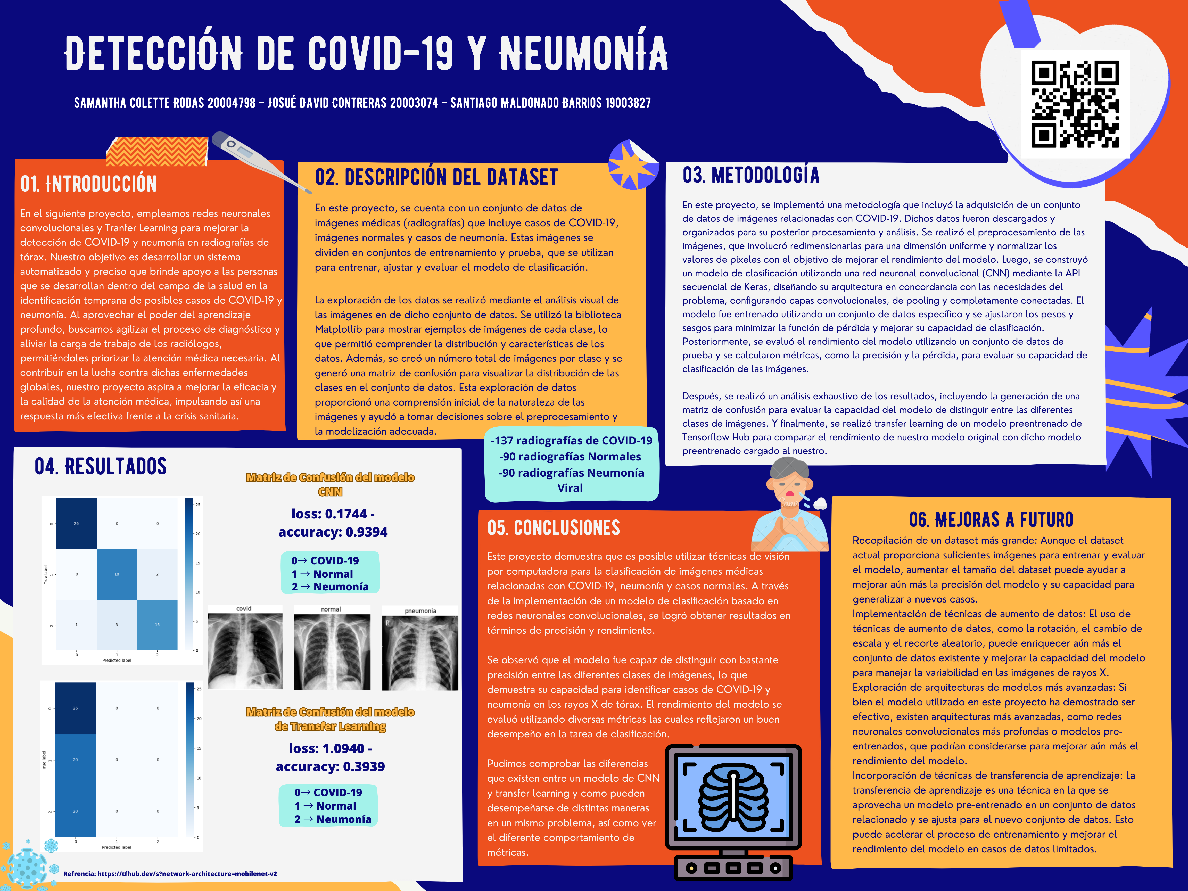

Slide 10

Muchas gracias

